Slide 2
강의 목표
자바스크립트 언어의 요소와 구조를 이해한다.
자바스크립트 코드를 웹 페이지에 삽입하는 방법을 안다.
자바스크립트로 브라우저에 출력하고 사용자 입력 받는 방법을 안다.
자바스크립트에서 다루는 데이터 타입과 변수에 대해 이해한다.
자바스크립트의 연산자의 종류를 알고 사용할 수 있다.
자바스크립트의 조건문의 종류를 알고 사용할 수 있다.
자바스크립트의 반복문의 종류를 알고 사용할 수 있다.
자바스크립트 함수를 작성할 수 있다.
사용자에게 제공되는 eval(), parseInt() 등 자바스크립트 함수를 활용할 수 있다.

Slide 3
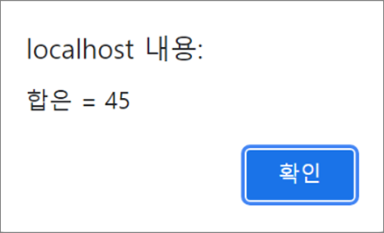
자바스크립트 언어
Javascript
1995년 넷스케이프 개발
Netscape Navigator 2.0 브라우저에 최초 탑재
웹 프로그래밍 개념 창시
특징
HTML 문서에 내장
조각 소스 코드
스크립트 언어
인터프리터 실행
컴파일 필요 없음
단순
C언어 구조 차용
배우기 쉬움
index.html
<html>
<head>
<script>
let sum = 0;
for(let n=0; n<10; n++) sum += n;
alert(“합은 = “ + sum);
</script>
<head>
<body>
…
</body>
</html>
자바스크립트
코드 처리기
컴파일 없이
바로 실행
자바스크립트
코드
웹 브라우저

Slide 4
웹 페이지에서 자바스크립트의 역할
사용자의 입력 및 계산
마우스와 키보드 입력은 오직 자바스크립트로만 가능
계산 기능
웹 페이지 내용 및 모양의 동적 제어
HTML 태그의 속성, 콘텐츠, CSS 프로퍼티 값 동적 변경
브라우저 제어
브라우저 윈도우 크기와 모양 제어
새 윈도우 열기/닫기
다른 웹 사이트 접속
히스토리 제어
웹 서버와의 통신
웹 애플리케이션 작성
캔버스 그래픽, 로컬/세션 스토리지 저장, 위치정보서비스 등

Slide 5
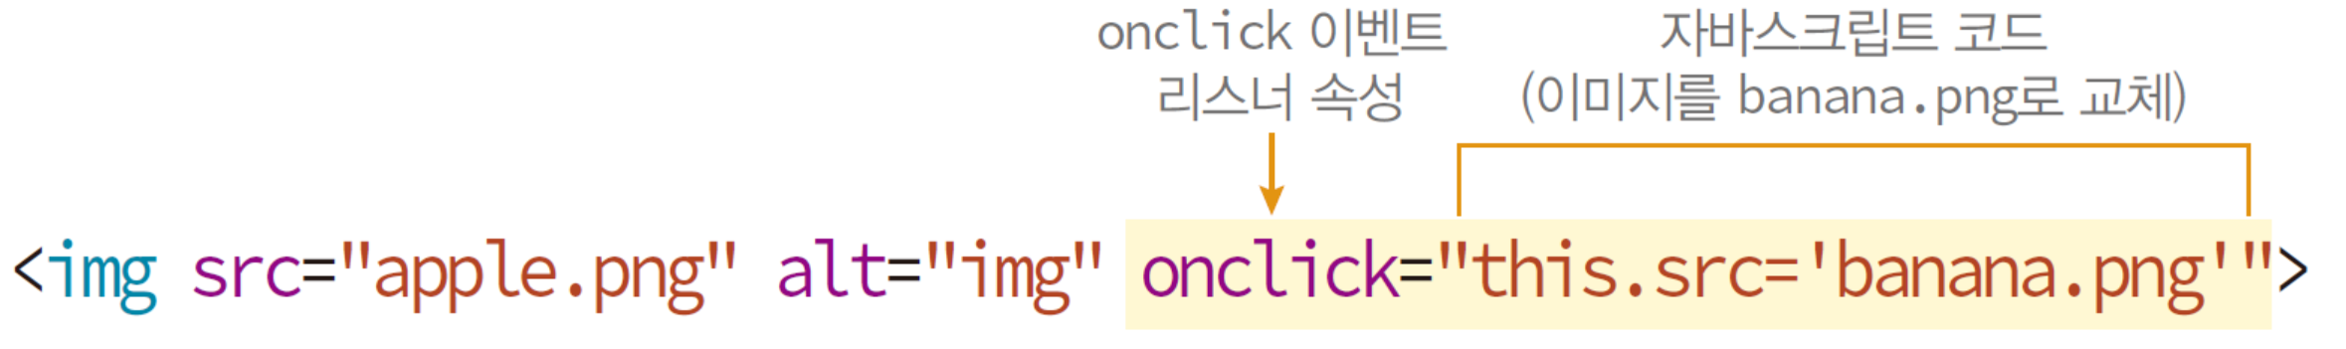
자바스크립트 코드의 위치
자바스크립트 코드 작성이 가능한 위치
1. HTML 태그의 이벤트 리스너 속성에 작성
2. <script></script> 태그에 작성
3. 자바스크립트 파일에 작성
4. URL 부분에 작성
1. HTML 태그의 이벤트 리스너에 자바스크립트 코드 작성

Slide 6
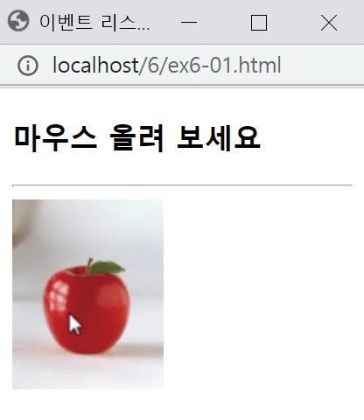
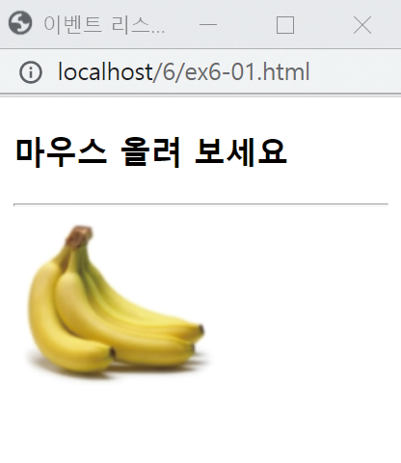
예제 6-1 HTML 태그의 이벤트 리스너 속성에 자바스크립트 코드 작성
<!DOCTYPE html>
<html>
<head>
<meta charset="utf-8">
<title>이벤트 리스너 속성에 자바스크립트 코드</title>
</head>
<body>
<h3>마우스 올려 보세요</h3>
<hr>
<img src="media/apple.png" alt="이미지"
onmouseover="this.src='media/banana.png'"
onmouseout="this.src='media/apple.png'">
</body>
</html>
이벤트 리스너
속성
this는 현재 img 태그를
가리키는 자바스크립트 키워드
자바스크립트
코드
이미지에 마우스를 올리면 바나나로
내리면 다시 사과로 바뀐다.

Slide 7
<script></script> 태그에 자바스크립트 작성
특징
<head></head>나 <body></body> 내 어디든 가능
웹 페이지 내에 여러 번 삽입 가능

Slide 8
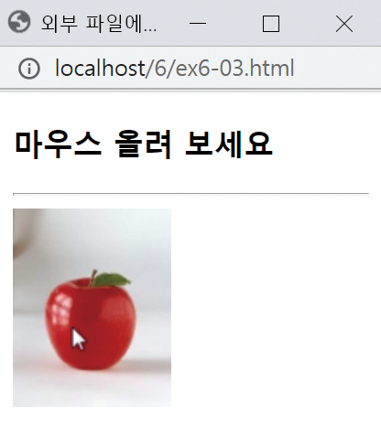

예제 6-2 <script>태그에 자바스크립트코드작성
<!DOCTYPE html>
<html>
<head>
<meta charset="utf-8">
<title>script 태그에 자바스크립트 작성</title>
<script>
function over(obj) {
obj.src="media/banana.png";
}
function out(obj) {
obj.src="media/apple.png";
}
</script>
</head>
<body>
<h3>마우스 올려 보세요</h3>
<hr>
<img src="media/apple.png" alt="이미지"
onmouseover="over(this)"
onmouseout="out(this)">
</body>
</html>
obj는 전달받은
img 태그를 가리킴
this는 현재 img 태그를
가리키는 자바스크립트키워드

Slide 9
자바스크립트 코드를 별도 파일에 작성
자바스크립트 코드 파일 저장
확장자 .js 파일에 저장
<script> 태그 없이 자바스크립트 코드만 저장
여러 웹 페이지에서 불러 사용
웹 페이지마다 자바스크립트 코드 작성 중복 불필요
<script> 태그의 src 속성으로 파일을 불러 사용
<script src=“파일이름.js”>
// HTML5부터 이곳에 자바스크립트 코드 추가 작성하면 안 됨
</script>

Slide 10

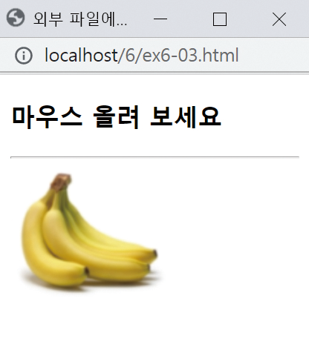
예제 6–3 자바스크립트 파일 작성 및 불러오기
예제 6–2의 <script> 태그에 들어 있는 자바스크립트 코드를 lib.js 파일에 저장하고 불러와서 사용하도록 수정하라.
/* 자바스크립트 파일 lib.js */
function over(obj) {
obj.src="media/banana.png";
}
function out(obj) {
obj.src="media/apple.png";
}
lib.js
lib.js
불러오기
<!DOCTYPE html>
<html>
<head>
<meta charset="utf-8">
<title>외부 파일에 자바스크립트 작성</title>
<script src="lib.js">
</script>
</head>
<body>
<h3>마우스 올려 보세요</h3>
<hr>
<img src="media/apple.png" alt="이미지"
onmouseover="over(this)"
onmouseout="out(this)">
</body>
</html>

Slide 11
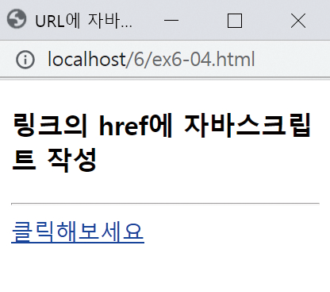
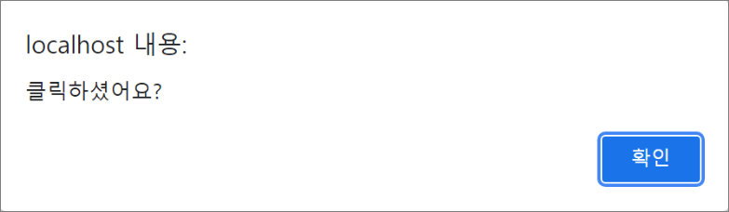
예제 6–4 링크의 href에 자바스크립트 코드 작성
<!DOCTYPE html>
<html>
<head>
<meta charset="utf-8">
<title>URL에 자바스크립트 작성</title>
</head>
<body>
<h3>링크의 href에 자바스크립트 작성</h3>
<hr>
<a href="javascript:alert('클릭하셨어요?')">
클릭해보세요</a>
</body>
</html>

Slide 12
자바스크립트로 HTML 콘텐츠 출력
자바스크립트로 HTML 콘텐츠를 웹 페이지에 직접 삽입
바로 브라우저 윈도우에 출력
document.write()
예) document.write("<h3>Welcome!</h3>");
document.writeln()
writeln()은 텍스트에 ‘\n＇을 덧붙여 출력
'\n'을 덧붙이는 것은 고작해야 빈칸 하나 출력
다음 줄로 넘어가는 것은 아님

Slide 13
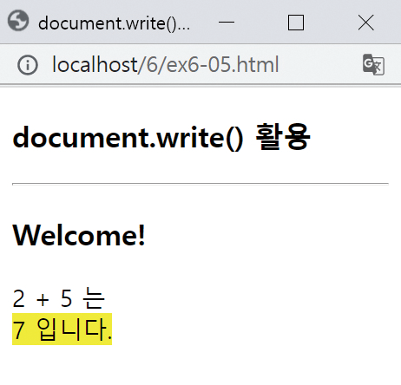
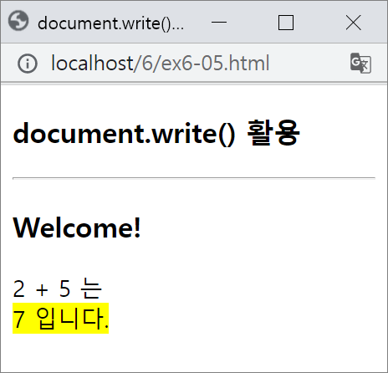
예제 6-5 document.write()로 웹 페이지에 HTML 콘텐츠 출력
<!DOCTYPE html>
<html>
<head>
<meta charset="utf-8">
<title>document.write() 활용</title>
</head>
<body>
<h3>document.write() 활용</h3>
<hr>
<script>
document.write("<h3>Welcome!</h3>");
document.write("2 + 5 는 <br>");
document.write("<mark>7 입니다.</mark>");
</script>
</body>
</html>

Slide 14
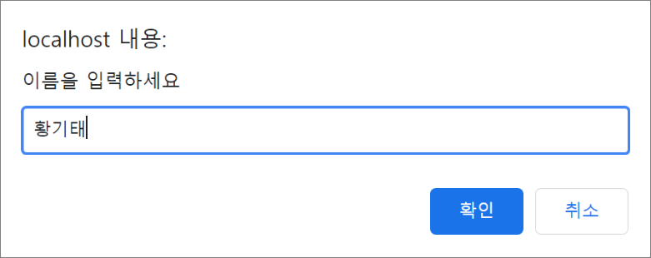
자바스크립트 다이얼로그 : 프롬프트 다이얼로그
prompt("메시지", "디폴트 입력값") 함수
사용자로부터 문자열을 입력 받아 리턴
let ret = prompt("이름을 입력하세요", "황기태");
if(ret == null) {
// 취소 버튼이나 다이얼로그를 닫은 경우
}
else if(ret == "") {
// 문자열 입력 없이 확인 버튼 누른 경우
}
else {
// ret에는 사용자가 입력한 문자열
}

Slide 15
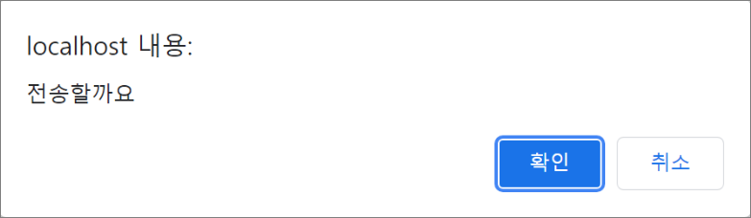
자바스크립트 다이얼로그 : 확인 다이얼로그
confirm("메시지") 함수
“메시지”를 출력하고 ‘확인/최소(OK/CANCEL)’버튼을 가진 다이얼로그 출력
‘확인’ 버튼을 누르면 true, '취소' 버튼이나 강제로 다이얼로그를 닫으면 false 리턴
let ret = confirm("전송할까요");
if(ret == true) {
// 사용자가 "확인" 버튼을 누른 경우
}
else {
// 취소 버튼이나 다이얼로그를 닫은 경우
}

Slide 16
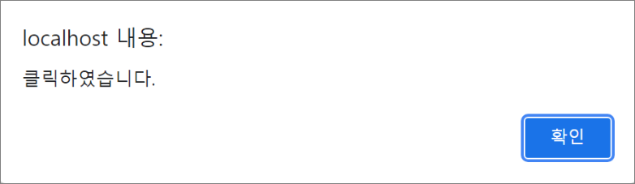
자바스크립트 다이얼로그 : 경고 다이얼로그
alert("메시지") 함수
메시지’와 '확인' 버튼을 가진 다이얼로그 출력, 메시지 전달
alert("클릭하였습니다.");

Slide 17
자바스크립트 식별자
식별자
자바스크립트 프로그램의 변수, 상수(리터럴), 함수의 이름
식별자 만드는 규칙
첫 번째 문자 : 알파벳(A-Z, a-z), 언더스코어(_), $ 문자만 사용 가능
두 번째 이상 문자 : 알파벳, 언더스코어(_), 0-9, $ 사용 가능
대소문자는 구분되어 다루어짐
myHome과 myhome은 다른 식별자
자바스크립트 예약어 사용 불가
false, for, if, null 등 자바스크립트 예약어 사용 불가
식별자 사용 사례
6variable; // (x) 숫자로 시작할 수 없음
student_ID; // (0)
_code; // (0) 맞지만 권하지 않음
if; // (x) 예약어 if 사용 불가
%calc // (x) % 사용 불가
bar, Bar; // (0) bar와 Bar는 서로 다른 식별자임에 주의

Slide 18
자바스크립트 문장
문장
자바스크립트 프로그램의 기본 단위는
문장과 문장을 구분하기 위해 세미콜론(;) 사용
주석문
i = i + 1 // (0) 한 줄에 한 문장만 있는 경우 세미콜론 생략 가능
j = j + 1; // (0)
k = k + 1; m = m + 1; // (0) 한 줄에 여러 문장
n = n + 1 p = p + 1; // (x) 첫 번째 문장 끝에 세미콜론이 필요함
// 한 라인 주석. 라인의 끝까지 주석 처리
/*
여러 라인 주석
*/

Slide 19
데이터 타입
자바스크립트 언어에서 다루는 데이터 종류
숫자 타입 : 정수, 실수(예: 42, 3.14)
논리 타입 : 참, 거짓(예: true, false)
문자열 타입(예: ‘좋은 세상’, "a", "365", "2+4")
객체 레퍼런스 타입 : 객체를 가리킴. C 언어의 포인터와 유사
null : 값이 없음을 표시하는 특수 키워드. Null, NULL과는 다름
특징
자바스크립트에는 문자 타입 없음. 문자열로 표현

Slide 20
변수
변수
자바스크립트 프로그램이 실행 중에 데이터를 저장하는 공간
변수 선언
변수 이름을 정하고, 저장 공간 할당
3가지 방법(현재 3가지 방법 모두 사용)
var 키워드 이용
자바스크립트 언어가 도입될 때부터 있었고 지금도 사용
let 키워드 이용
var의 문제점을 해소하기 위해 2015년 자바스크립트 언어 표주(ECMAScript, ES6)에서 새로 추가
const 키워드 이용
2015년 자바스크립트 언어 표주(ECMAScript, ES6)에서 새로 추가
상수 선언(한 번 저장되면 값을 바꾸지 못함)

Slide 21
변수 선언 사례
var로 선언
let으로 선언
var나 let 없이 선언
age가 이미 선언된 변수이면, 존재하는 age에 21 저장
자바스크립트에는 변수 타입 없음
변수 타입 선언하지 않음
변수에 저장되는 값에 대한 제약 없음
var score; // 변수 score 선언
var year, month, day; // year, month, day의 3 개의 변수 선언
var address = “서울시”; // address 변수를 선언하고 “서울시”로 초기화
let score; // 변수 score 선언
let year, month, day; // year, month, day의 3 개의 변수 선언
let address = “서울시”; // address 변수를 선언하고 “서울시”로 초기화
age = 21; // var나 let 없이 변수 age가 선언. 동시에 21로 초기화
let score; // 정상적인 변수 선언
int score; // 오류. 변수 타입 int 없음
score = 66.8; // 실수도 저장 가능
score = “high”; // 문자열로 저장 가능

Slide 22
변수의 사용 범위(scope)와 생명(life)
 | 선언 | 사용 범위 | 변수의 생명
전역 변수 | 함수 밖에서 선언 혹은 var/let 키워드 없이 아무 곳에서나 선언 | 프로그램 전역 | 프로그램이 실행을 시작할 때 생성 프로그램 종료 때 소멸
지역 변수 | 함수 내에 let으로 선언 | 선언된 함수 내 | 함수가 실행될 때 생성 함수가 종료할 때 소멸
블록 변수 | let으로 if, while, for 등 블록 내에 선언 | 선언된 블록 내 | 블록의 실행 시작 시 생성 블록이 끝나면 소멸
let x; // 전역 변수 x 선언
function f() {
let y; // 지역 변수 y 선언
x = 10; // 전역 변수 x에 10 저장
y = 20; // 지역 변수 y에 20 저장
z = 30; // 새로운 전역 변수 z가 선언되고 30 저장됨
if(y == 20) {
let b = 40; // if 블록에서만 사용되는 블록 변수 b 선언
b++;
}
// 이곳에서는 블록 변수 b에 접근할 수 없음
// 이곳에서는 변수 x, y, z에 모두 접근 가능
}
// 여기서는 변수 x와 z만 접근 가능. 지역 변수 y와 블록 변수 b 접근 불가
지역 변수 y의 사용 범위
블록 변수 b의 사용 범위
전역 변수 x, z의 사용 범위
(프로그램 전체)

Slide 23
this로 전역변수 접근
지역 변수와 전역 변수의 이름을 같을 때
전역 변수에 접근하고자 할 때 : this.전역변수
주의
let으로 선언된 전역 변수는 this로 접근할 수 없다.
var x; // 전역변수
function f() {
var x; // 지역변수
x = 1; // 지역변수 x에 1 저장
this.x = 100; // 전역변수 x에 100 저장
}

Slide 24
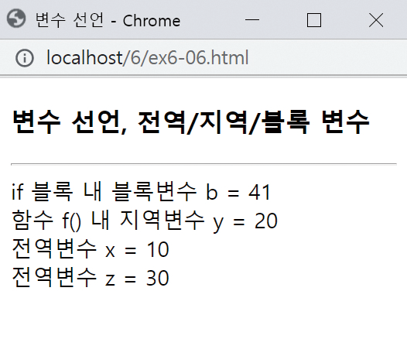
예제 6-6 지역 변수와 전역 변수, 블록 변수
<!DOCTYPE html>
<html>
<head><meta charset="utf-8"><title>변수 선언</title></head>
<body>
<h3>변수 선언, 전역/지역/블록 변수</h3>
<hr>
<script>
let x; // 전역 변수 x 선언. var로 선언해도 동일
function f() {
let y; // 함수 f() 내에서만 사용되는 지역 변수 y 선언. var로 선언해도 동일
x = 10; // 전역 변수 x에 10 저장
y = 20; // 지역 변수 y에 20 저장
z = 30; // 새로운 전역 변수 z가 선언되고 30이 저장됨
if(y == 20) {
let b = 40; // if 블록에서만 사용되는 블록 변수 b 선언
b++;
document.write("if 블록 내 블록변수 b = " + b + "<br>");
}
// 이곳에서는 블록 변수 b에 접근할 수 없음
// 이곳에서는 변수 x, y, z에 모두 접근 가능
document.write("함수 f() 내 지역변수 y = " + y + "<br>");
}
f(); // 함수 f() 호출
document.write("전역변수 x = " + x + "<br>");
document.write("전역변수 z = " + z);
// 이곳에서는 변수 x와 z만 접근 가능, 지역 변수 y와 블록 변수 b는 접근 불가
</script>
</body></html>
블록 변수 b의 사용 범위
지역 변수 y의 사용 범위
전역 변수 x, z의 사용 범위
(프로그램 전체)

Slide 25
let의 특징
도입
var를 사용할 때의 코딩 오류(변수 재 선언)를 줄이기 위해
2015년 ES6 표준에 도입
특징
let으로 동일한 변수 재 선언 불가
let은 변수 사용 범위를 블록 내로 제한
var x = 1;
var x = 2; // 정상. 기존 변수 x 제거.
// 새로운 변수 x 생성
// 개발자의 실수로 코딩 오류 발생
let x = 1;
let x = 2; // 오류.
//변수 x에 대한 재 선언 불가
* var보다 let 사용 권고 – 개발자의 변수 재 선언 실수를 막기 위해
if(a == b) {
let x = 10; // x는 if 블록에서만 사용
}
x++; // 오류. x 사용할 수 없음
for(let n=0; n<10; n++) {
let x = 10; // n과 x는 for 블록에서만 사용
}
x++; // 오류. x 사용할 수 없음
n++; // 오류. n 사용할 수 없음

Slide 26
상수
상수 : 변하지 않는 값을 가지는 이름, const로 선언
특징
선언된 후 값 수정 불가
상수 재선언 불가
블록 범위에서만 사용
const MAX = 10; // 10의 값을 가지는 상수 MAX 선언
const MAX = 10;
MAX = 20; // 오류. 상수는 값을 바꿀 수 없다.
const MAX = 10;
...
const MAX = 10; // 오류. 상수의 재선언 불가
if(a == b) {
const MAX = 10;
...
}
let n = MAX; // 오류.
// MAX는 if 블록 밖에서 사용 불가
for(let n=0; n<10; n++) {
const MAX = 10;
...
}
let m = MAX; // 오류.
// MAX는 for 블록 바깥에서 사용 불가

Slide 27
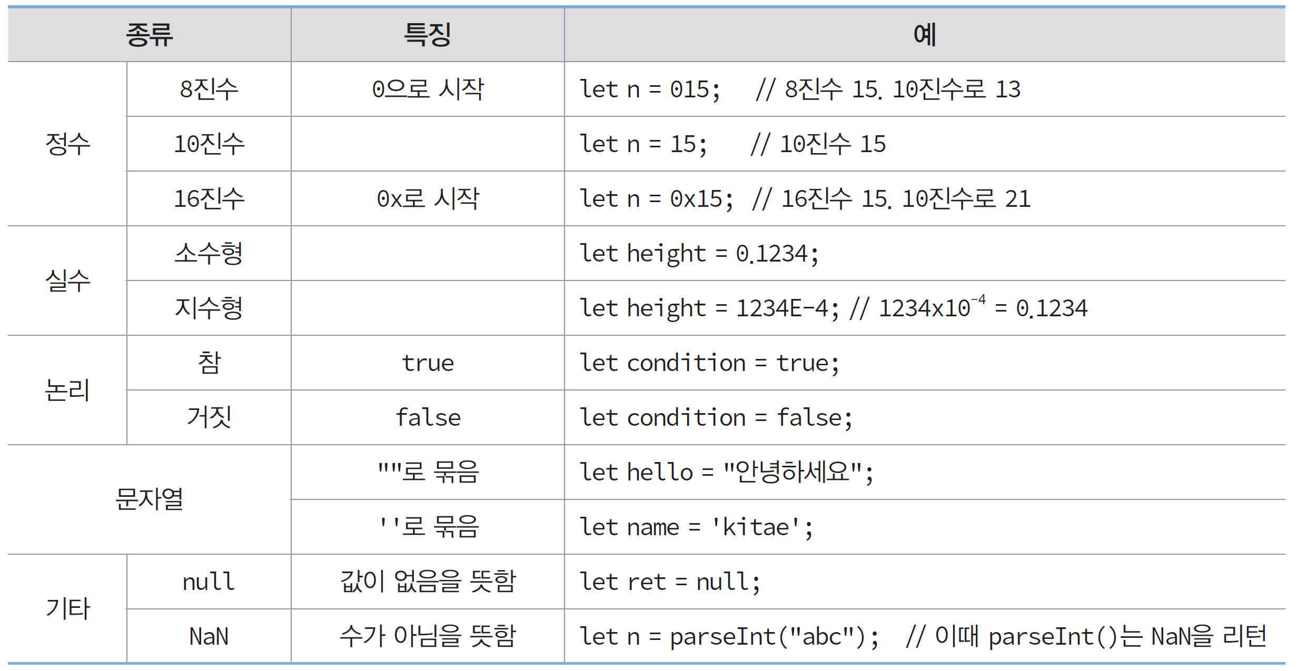
자바스크립트의 리터럴
리터럴(literal)
데이터 값 그 자체
리터럴 종류

Slide 28
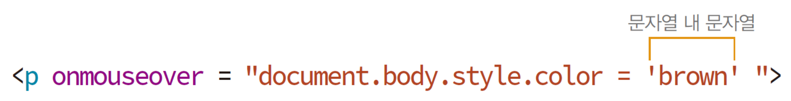
문자열 리터럴
이중 인용 부호(“”)와 단일 인용 부호(‘’) 모두 사용
문자열 내에 문자열
“ 문자를 그대로 사용하고자 하는 경우 \”로 사용할 것
let cite="그녀는 \"누구세요\"라고 했습니다.";

Slide 29
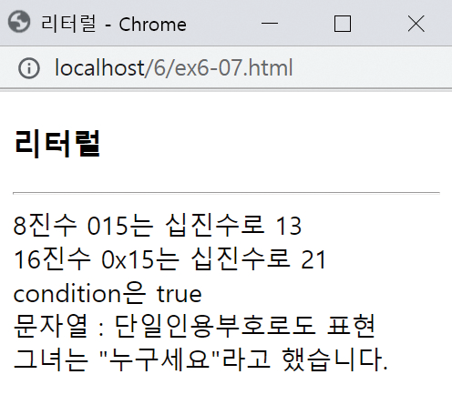
예제 6-7 리터럴
<!DOCTYPE html>
<html>
<head>
<meta charset="utf-8">
<title>리터럴</title></head>
<body>
<h3>리터럴</h3>
<hr>
<script>
let oct = 015; // 015는 8진수. 10진수로 13
let hex = 0x15; // 0x14는 16진수. 10진수로 21
let condition = true; // True로 하면 안됨
document.write("8진수 015는 십진수로 " + oct + "<br>");
document.write("16진수 0x15는 십진수로 " + hex + "<br>");
document.write("condition은 " + condition + "<br>");
document.write('문자열 : 단일인용부호로도 표현' + "<br>");
document.write("그녀는 \"누구세요\"라고 했습니다.");
</script>
</body>
</html>

Slide 30
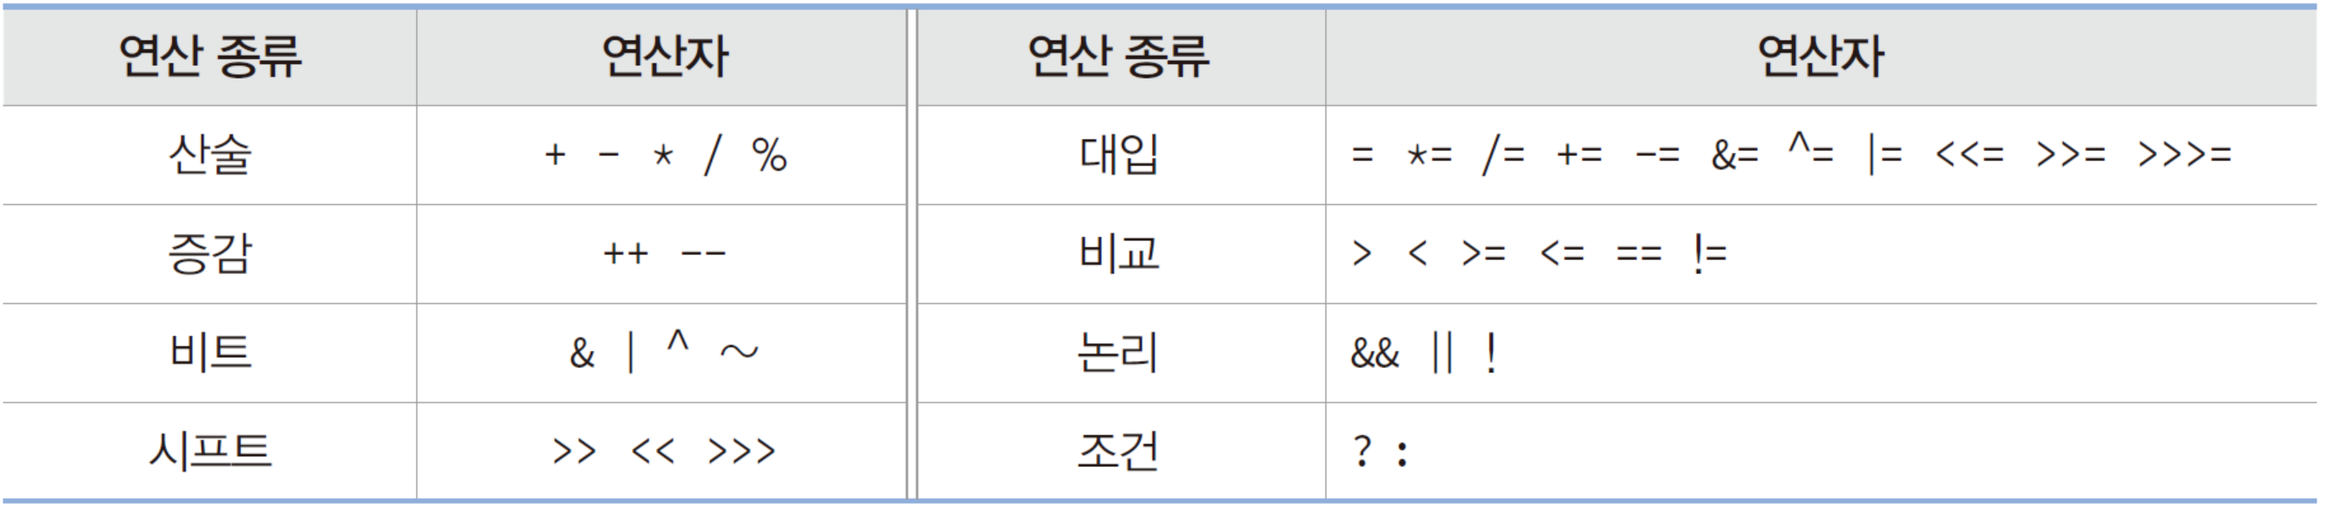
자바스크립트의 식과 연산
자바스크립트의 연산과 연산자 종류
산술 연산자
5 가지 : 더하기(+), 빼기(-), 곱하기(*), 나누기(/), 나머지(%)
연산의 결과는 항상 실수
let x = 32;
let total = 100 + x*2/4 - 3; // total은 113
let div = 32/10; // div = 3.2

Slide 31
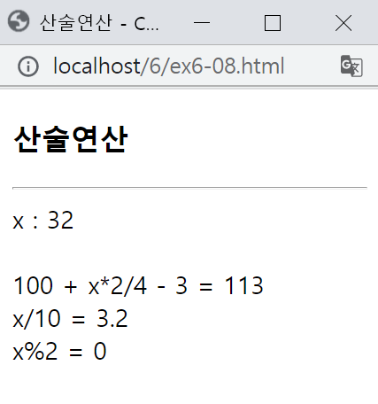
예제 6-8 산술 연산
<!DOCTYPE html>
<html>
<head>
<meta charset="utf-8">
<title>산술연산</title>
</head>
<body>
<h3>산술연산</h3>
<hr>
<script>
let x=32;
let total = 100 + x*2/4 - 3; // total은 113
let div = x / 10; // div는 3.2
let mod = x % 2; // x를 2로 나눈 나머지, 0
document.write("x : " + x + "<br><br>");
document.write("100 + x*2/4 - 3 = " + total + "<br>");
document.write("x/10 = " + div + "<br>");
document.write("x%2 = " + mod + "<br>");
</script>
</body>
</html>

Slide 32
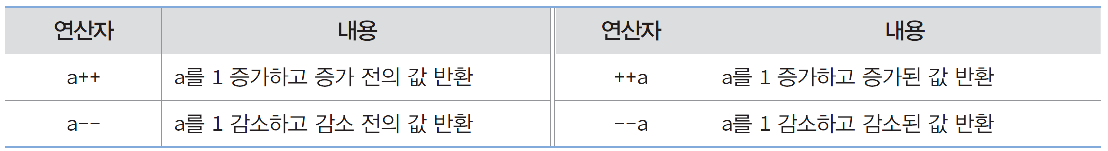
증감 연산자
증감 연산자 : ++, --
(a) 전위연산자
a = 1;
b = ++ a;
(b) 후위연산자
a = 1;
b = a ++;
①
①
②
a=2
②
a=2
b=2
b=1
a++의 연산은 증가 전의 값 1을 반환하여 b의 값은 1이 됨

Slide 33
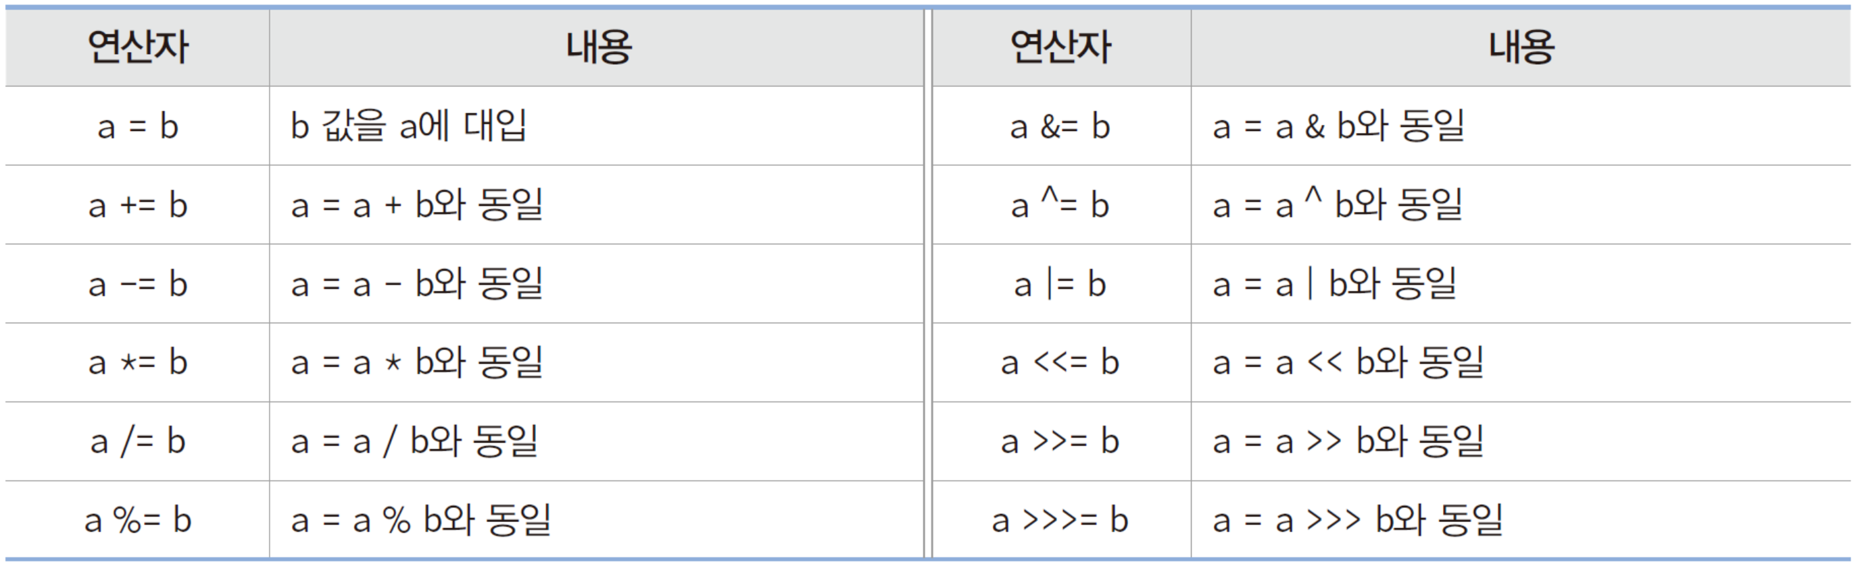
대입 연산자
대입 연산 : 오른쪽 식의 결과를 왼쪽 변수에 대입
대입연산자 종류
let a=1, b=3;
a = b; // a에 b의 값이 대입되어 a=3, b=3이 된다.
a += b; // a = a + b의 연산이 이루어져, a=6, b=3이 된다.

Slide 34
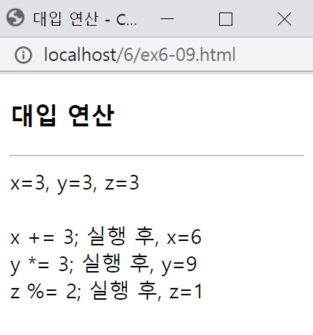
예제 6–9 대입 연산
<!DOCTYPE html>
<html>
<head>
<meta charset="utf-8">
<title>대입 연산</title>
</head>
<body>
<h3>대입 연산</h3>
<hr>
<script>
let x=3, y=3, z=3;
document.write("x=" + x + ", y=" + y);
document.write(", z=" + z + "<br><br>");
x += 3; // x=x+3 -> x=6
y *= 3; // y=y*3 -> y=9
z %= 2; // z=z%2 -> z=1
document.write("x += 3; 실행 후, x=" + x + "<br>");
document.write("y *= 3; 실행 후, y=" + y + "<br>");
document.write("z %= 2; 실행 후, z=" + z);
</script>
</body>
</html>

Slide 35
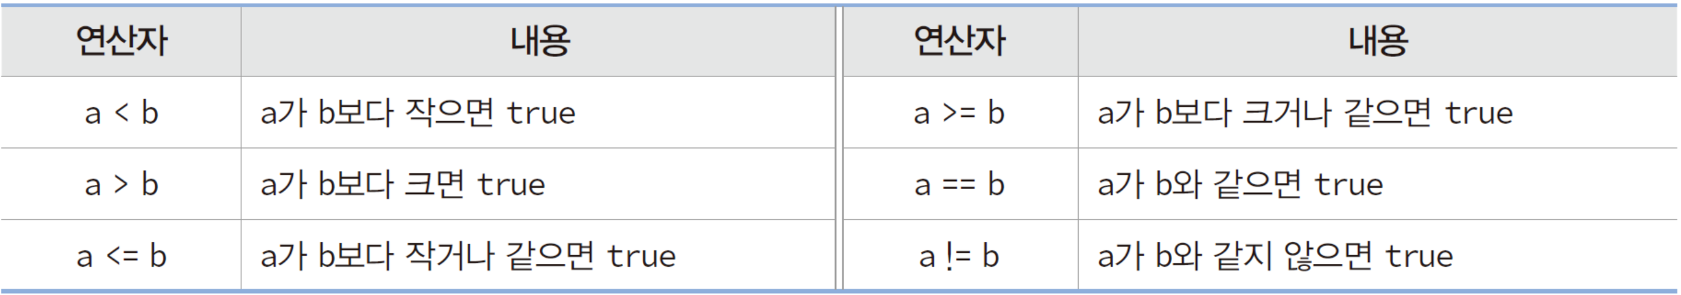
비교 연산자
비교 연산 : 두 값 비교, true나 false의 결과를 내는 연산
비교 연산자 종류
let age = 25;
let result = (age > 20); // age가 20보다 크므로 result는 true

Slide 36
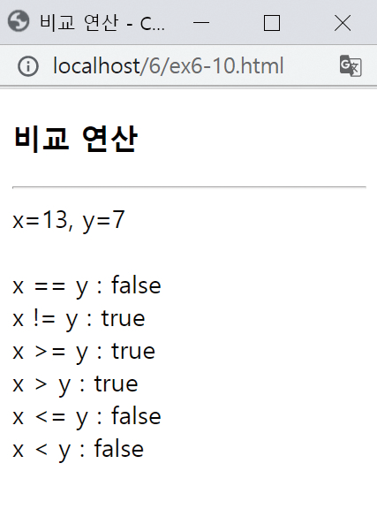
예제 6-10 비교 연산
<!DOCTYPE html>
<html>
<head>
<meta charset="utf-8">
<title>비교 연산</title>
</head>
<body>
<h3>비교 연산</h3>
<hr>
<script>
let x=13, y=7;
document.write("x=" + x + ", y=" + y + "<br><br>");
document.write("x == y : " + (x == y) + "<br>");
document.write("x != y : " + (x != y) + "<br>");
document.write("x >= y : " + (x >= y) + "<br>");
document.write("x > y : " + (x > y) + "<br>");
document.write("x <= y : " + (x <= y) + "<br>");
document.write("x < y : " + (x < y) + "<br>");
</script>
</body>
</html>

Slide 37
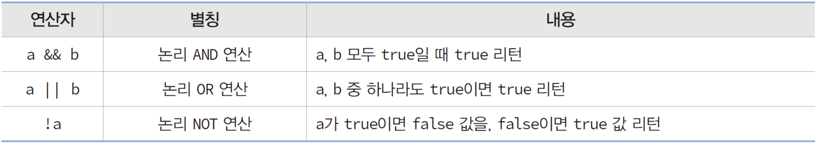
논리 연산자
논리 연산 : AND, OR, NOT
논리 연산 종류
let score = 90;
let age = 20;
let res = ((score > 80) && (age < 25)); // res=true

Slide 38
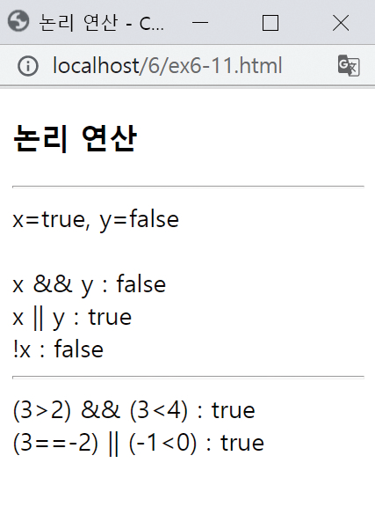
예제 6–11 논리 연산
<!DOCTYPE html>
<html>
<head>
<meta charset="utf-8">
<title>논리 연산</title>
</head>
<body>
<h3>논리 연산</h3>
<hr>
<script>
let x=true, y=false;
document.write("x=" + x + ", y=" + y + "<br><br>");
document.write("x && y : "+ (x&&y) +"<br>");
document.write("x || y : "+ (x||y) +"<br>");
document.write("!x : " + (!x) +"<br>");
document.write("<hr>");
document.write("(3>2) && (3<4) : " + ((3>2)&&(3<4)) + "<br>");
document.write("(3==-2) || (-1<0) : " + ((3==2)||(-1<0)));
</script>
</body>
</html>

Slide 39
조건 연산자
조건 연산
condition ? expT : expF
condition이 true이면 전체 결과는 expT의 계산 값
false이면 expF의 계산 값
let x=5, y=3;
let big = (x>y) ? x : y; // (x>y)가 true이므로 x 값 5가 big에 대입된다.

Slide 40
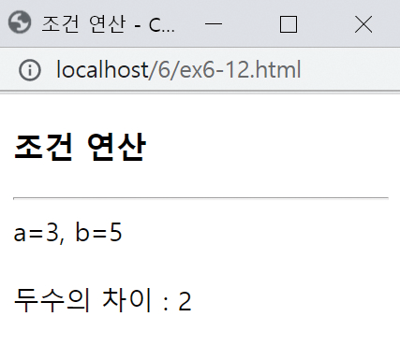
예제 6–12 조건 연산
<!DOCTYPE html>
<html>
<head>
<meta charset="utf-8">
<title>조건 연산</title>
</head>
<body>
<h3>조건 연산</h3>
<hr>
<script>
let a=3, b=5;
document.write("a=" + a + ", b=" + b + "<br><br>");
document.write("두수의 차이 : " + ((a>b)?(a-b):(b-a)));
</script>
</body>
</html>

Slide 41
비트 연산
비트 개념
비트 연산 종류
비트들끼리의 비트 논리 연산
비트 시프트 연산
바이트
x = 10;
x
0 0 0 0 1 0 1 0
비트

Slide 42
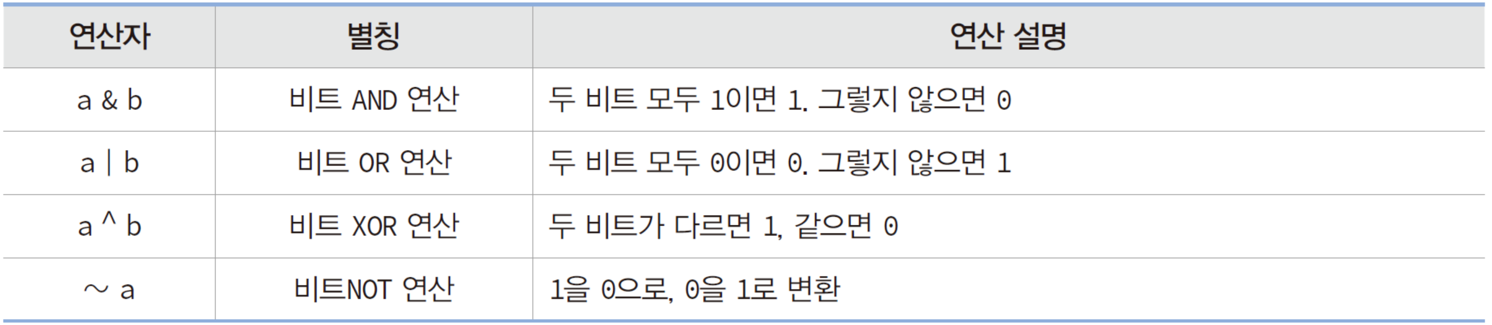
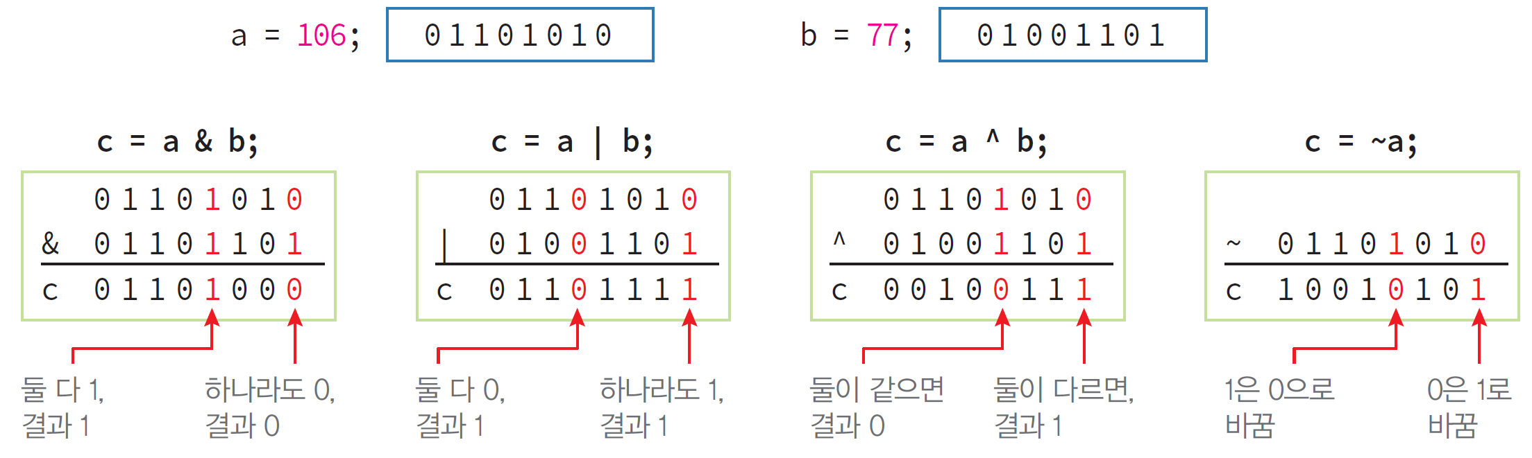
비트 논리 연산
비트 논리 연산

Slide 43
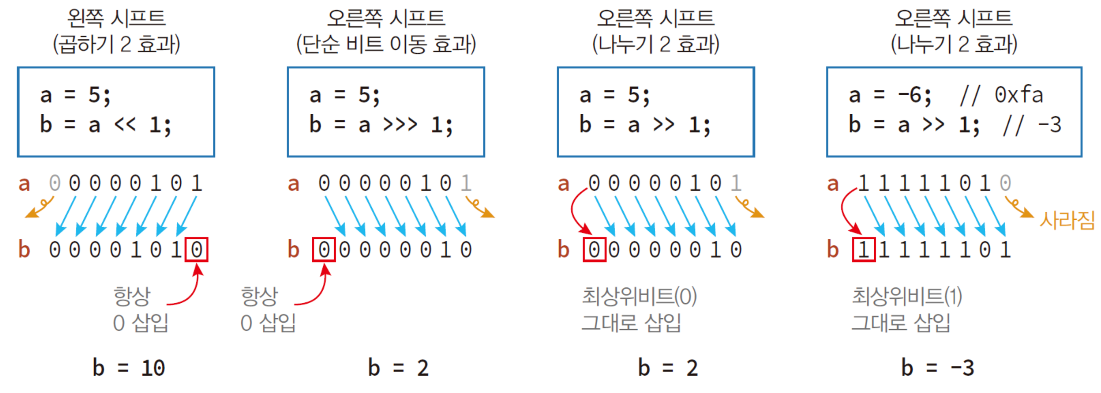
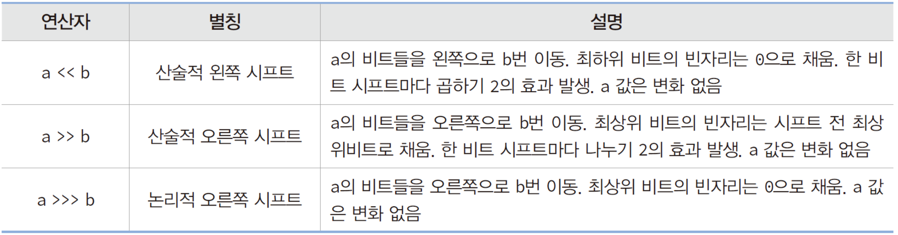
비트 시프트 연산
시프트 : 저장 공간에서 비트들의 오른쪽/왼쪽 이동

Slide 44
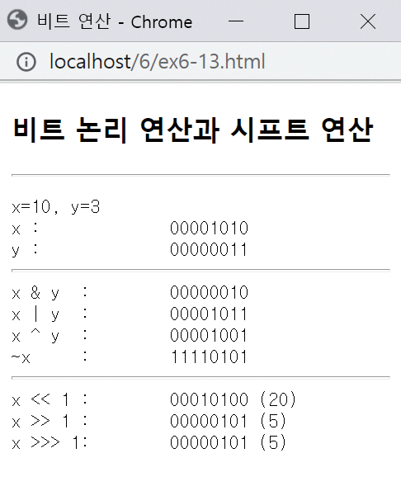
예제 6–13 비트 연산
<!DOCTYPE html>
<html><head> <meta charset="utf-8"><title>비트 연산</title>
<script>
function digit8(v) { // 숫자 v를 8비트 2진수로 변환
let str="";
for(let i=0; i<8; i++, v<<=1) {
if((v & 0x80)) str += "1";
else str += "0";
}
return str;
}
</script>
</head>
<body>
<h3>비트 논리 연산과 시프트 연산</h3>
<hr>
<script>
let x=10, y=3;
document.write("<pre>");
document.write("x=" + x + ", y=" + y + "<br>");
document.write("x : " + digit8(x) + "<br>");
document.write("y : " + digit8(y) + "<br>");
document.write("<hr>");
document.write("x & y : " + digit8(x&y) + "<br>");
document.write("x | y : " + digit8(x|y) + "<br>");
document.write("x ^ y : " + digit8(x^y) + "<br>");
document.write("~x : " + digit8(~x) + "<br>");
document.write("<hr>");
document.write("x << 1 : " + digit8(x<<1) + " (" + (x<<1) + ")<br>");
document.write("x >> 1 : " + digit8(x>>1) + " (" + (x>>1) + ")<br>");
document.write("x >>> 1: " + digit8(x>>>1) + " (" + (x>>>1) + ")");
document.write("</pre>");
</script>
</body>
</html>
곱하기 2 효과
나누기 2
효과

Slide 45
문자열 연산자
문자열 연결
+, +=
순서에 유의
문자열 비교
비교 연산자(!=, ==, > , <, <=, >=)는 문자열 비교에 사용
사전 순으로 비교 결과 리턴
"abc" + "de" // "abcde"
"abc" + 23 // "abc23"
23 + "abc" // "23abc"
23 + "35" // "2335"
23 + 35 // 58, 정수 더하기
23 + 35 + "abc"; // 23 + 35 -> 58로 먼저 계산, 58 + "abc" -> "58abc"
"abc" + 23 + 35; // "abc" + 23 -> "abc23"로 먼저 계산, "abc23" + 35 -> "abc2335"
let name = "kitae";
let res = (name == "kitae"); // 비교 결과 true, res = true
let res = (name > “park”); // name이 “park”보다 사전순으로 앞에 나오므로 res = false

Slide 46
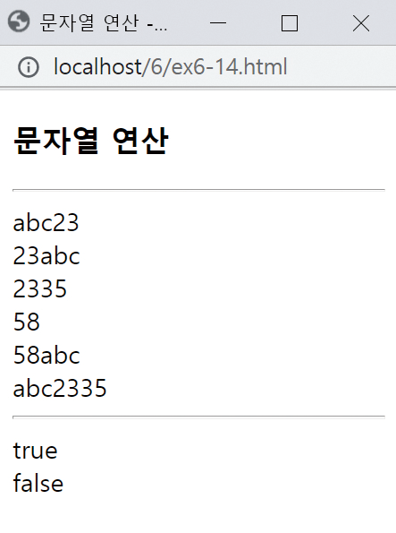
예제 6-14 문자열 연산
<!DOCTYPE html>
<html>
<head>
<meta charset="utf-8">
<title>문자열 연산</title>
</head>
<body>
<h3>문자열 연산</h3>
<hr>
<script>
document.write("abc" + 23 + "<br>");
document.write(23 + "abc" + "<br>");
document.write(23 + "35" + "<br>");
document.write(23 + 35 + "<br>");
document.write(23 + 35 + "abc" + "<br>");
document.write("abc" + 23 + 35 + "<br><hr>");
let name = "kitae";
document.write(name == "kitae");
document.write("<br>");
document.write(name > "park");
</script>
</body>
</html>

Slide 47
if, if-else
if, if-else 문
if(조건식) {
… 실행문 … // 조건식이 참인 경우
}
if(a > b) {
document.write(“a가 크다“);
}
if(조건식) {
… 실행문1 … // 조건식이 참인 경우
}
else {
… 실행문2 … // 조건식이 거짓인 경우
}
if(a > b) {
document.write(“a가 크다“);
}
else {
document.write(“a가 크지 않다“);
}
if(조건식1) {
실행문1 // 조건식1이 참인 경우
}
else if(조건식2) {
실행문2 // 조건식2가 참인 경우
}
…………
else {
실행문n; // 앞의 모든 조건이 거짓인 경우
}
if(a > b) {
document.write(“a가 크다“);
}
else if(a < b) {
document.write(“b가 크다“);
}
else
document.write(“a와 b는 같다“);

Slide 48
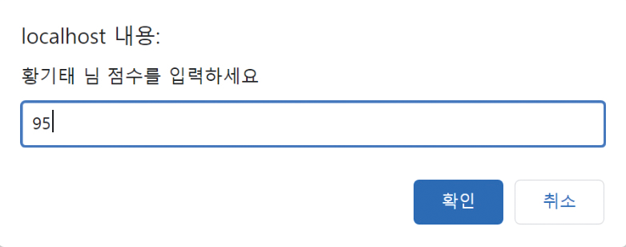
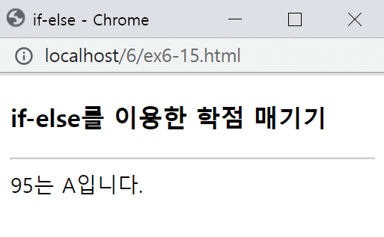
예제 6–15 if-else 사용
<!DOCTYPE html>
<html>
<head>
<meta charset="utf-8">
<title>if-else</title>
</head>
<body>
<h3>if-else를 이용한 학점 매기기</h3>
<hr>
<script>
let grade;
let score = prompt("황기태 님 점수를 입력하세요", 100);
score = parseInt(score); // 문자열을 숫자로 바꿈
if(score >= 90) // score가 90 이상
grade = "A";
else if(score >= 80) // 80 이상 90 미만
grade = "B";
else if(score >= 70) // 70 이상 80 미만
grade = "C";
else if(score >= 60) // 60 이상 70 미만
grade = "D";
else // 60 미만
grade = "F";
document.write(score + "는 " + grade + "입니다.<br>")
</script>
</body>
</html>

Slide 49
switch 문
switch 문
값에 따라 서로 다른 코드를 실행할 때, switch 문 적합
switch(식) {
case 값1: // 식의 결과가 값1과 같을 때
실행 문장 1;
break;
case 값2: // 식의 결과가 값2와 같을 때
실행 문장 2;
break;
...
case 값m:
실행 문장 m; // 식의 결과가 값과 같을 때
break;
default: // 어느 값과도 같지 않을 때
실행 문장 n;
}
let fruits="사과";
switch(fruits) {
case "바나나":
price = 200; break;
case "사과":
price = 300; break;
case "체리":
price = 400; break;
default:
document.write("팔지 않습니다.");
price = 0;
}
// switch 문의 실행 결과 price=300

Slide 50
case 문의 ‘값’
case 문의 ‘값’은 const로 선언된 상수나 리터럴만 가능
잘 작성된 case 문
case 문의 ‘값’에 변수나 식은 사용 불가
잘못 작성된 case 문
const MAX = 100;
...
...
case 1 :
case 2.7 :
case "Seoul" :
case MAX :
case true :
case 2+3 : // 2+3은 먼저 5로 계산되어 case 5:와 동일
case a : // 오류. 변수 a 사용 불가
case a > 3 : // 오류. 식(a>3) 사용 불가

Slide 51
switch 문에서 break 문의 역할
break 문
switch 문 종료
break; 문을 만날 때까지 아래로 코드 계속 실행
let city="Seoul";
switch(city) {
case "Seoul":
document.write("서울");
break;
case "NewYork":
document.write("뉴욕");
break;
case "Paris":
document.write("파리");
break;
}
let day="월";
switch(day) {
case "월":
case "화":
case "수":
case "목":
case "금": document.write("정상영업");
break;
case "토":
case "일": document.write("휴일");
break;
}
서울뉴욕
정상영업
break;를 만날 때까지 아래로 실행을
계속하는 사례
(b) 여러 case에 대해 동일한 코드를 실행하도록
의도적으로 break; 를 생략한 경우

Slide 52
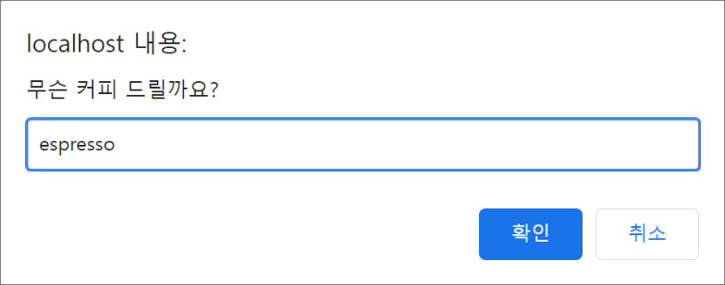
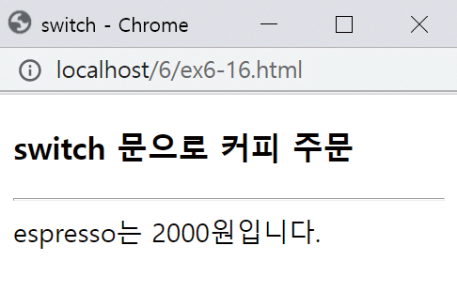
예제 6–16 switch 문 사용
<!DOCTYPE html>
<html>
<head>
<meta charset="utf-8">
<title>switch</title>
</head>
<body>
<h3>switch 문으로 커피 주문</h3>
<hr>
<script>
let price = 0;
let coffee = prompt("무슨 커피 드릴까요?", "");
switch(coffee) {
case "espresso" :
case "에스프레소" : price = 2000;
break;
case "카푸치노" : price = 3000;
break;
case "카페라떼" : price = 3500;
break;
default :
document.write(coffee + "는 없습니다.");
}
if(price != 0)
document.write(coffee + "는 " + price + "원입니다.");
</script>
</body>
</html>
“espresso”나
“에스프레소” 의 경우
모두 실행

Slide 53
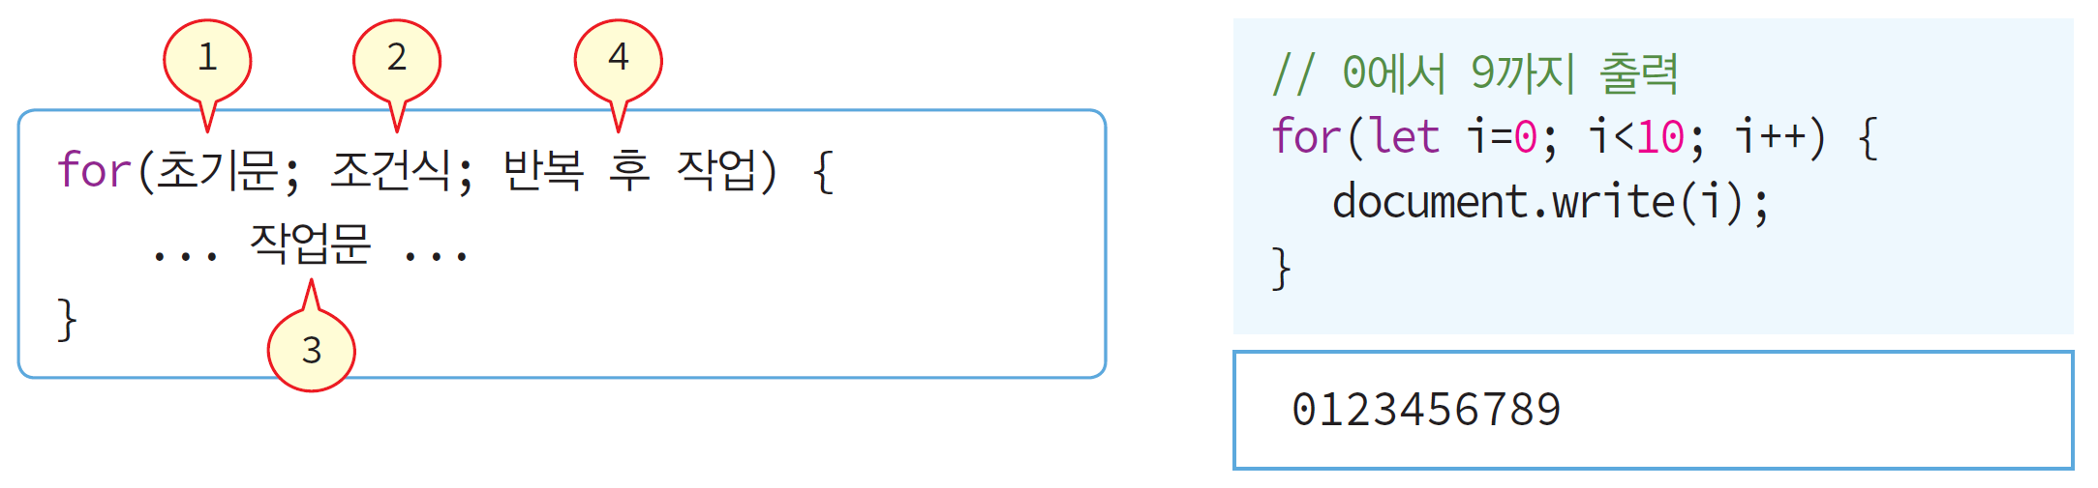
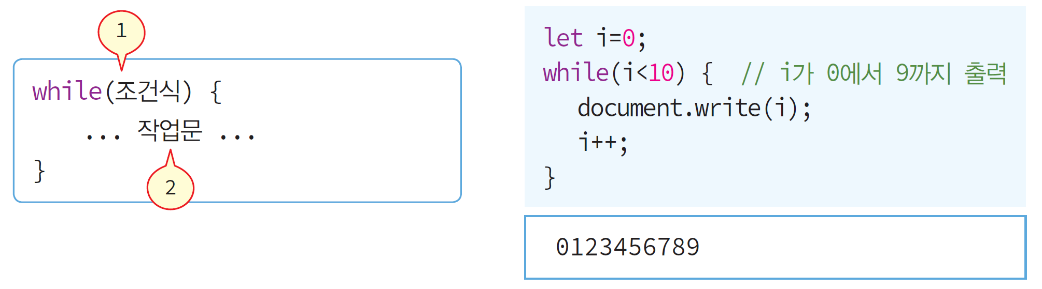
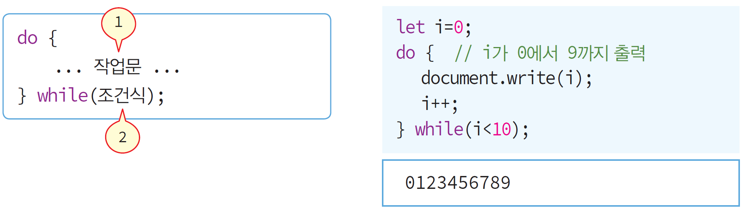
반복문
for 문
while 문
do-while 문

Slide 54
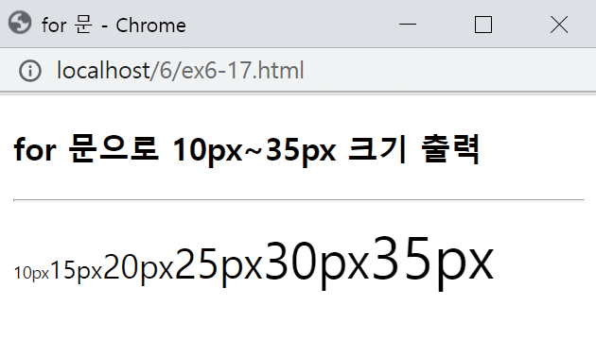
예제 6–17 for 문으로 10px~35px 크기로 출력
<!DOCTYPE html>
<html>
<head>
<meta charset="utf-8">
<title>for 문</title>
</head>
<body>
<h3>for 문으로 10px~35px 크기 출력</h3>
<hr>
<script>
for(let size=10; size<=35; size+=5) { // 5씩 증가
document.write("<span ");
document.write("style='font-size:" + size + "px'>");
document.write(size + "px");
document.write("</span>");
}
</script>
</body>
</html>

Slide 55

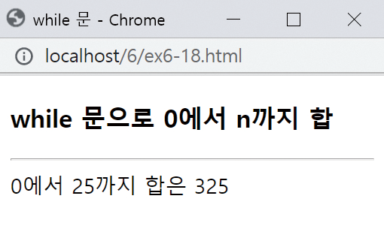
예제 6–18 while 문으로 0~n까지의 합 구하기
<!DOCTYPE html>
<html>
<head>
<meta charset="utf-8">
<title>while 문</title>
</head>
<body>
<h3>while 문으로 0에서 n까지 합</h3>
<hr>
<script>
let n = prompt("0보다 큰 정수를 입력하세요", 0);
n = parseInt(n); // 문자열 n을 숫자로 바꿈
let i=0, sum=0;
while(i<=n) { // i가 0에서 n까지 반복
sum += i;
i++;
}
document.write("0에서 " + n + "까지 합은 " + sum);
</script>
</body>
</html>
prompt()가 리턴한 것은 문자열

Slide 56
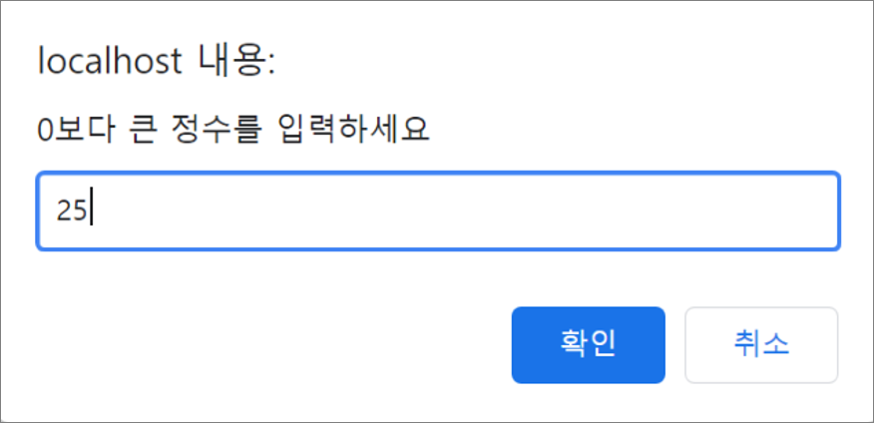
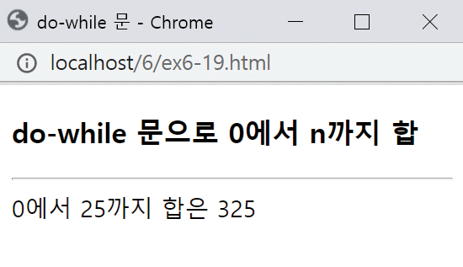
예제 6-19 do-while 문으로 0~n까지 합 구하기
<!DOCTYPE html>
<html>
<head>
<meta charset="utf-8">
<title>do-while 문</title>
</head>
<body>
<h3>do-while 문으로 0에서 n까지 합</h3>
<hr>
<script>
let n = prompt("0보다 큰 정수를 입력하세요", 0);
n = parseInt(n); // 문자열 n을 숫자로 바꿈
let i=0, sum=0;
do {
sum += i;
i++;
} while(i<=n); // i가 0~n까지 반복
document.write("0에서 " + n + "까지 합은 " + sum);
</script>
</body>
</html>
prompt()가 리턴한 것은 문자열

Slide 57
반복문 내의 break 문과 continue 문
break 문 : 가장 안쪽 반복문 하나만 벗어나도록 제어
continue 문 : 반복 코드 실행 중단, 다음 반복으로 점프
for( … ) {
.................
break;
.................
}
................
................
................
for( … ) {
while( … ) {
.................
break;
.................
}
.................
}
현재 반복문만 벗어남
(a) 반복문 벗어나기
(b) 중첩 반복에서 현재 반복문만 벗어남
for(초기문; 조건식; 반복 후 작업) {
.........
continue;
.........
}
while(조건식) {
.........
continue;
.........
}
do {
.........
continue;
.........
} while(조건식);

Slide 58
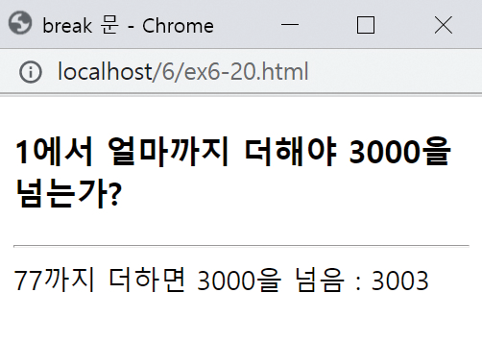
예제 6-20 break 문
<!DOCTYPE html>
<html>
<head>
<meta charset="utf-8">
<title>break 문</title>
</head>
<body>
<h3>1에서 얼마까지 더해야 3000을 넘는가?</h3>
<hr>
<script>
let i=0, sum=0;
while(true) { // 무한 반복
sum += i;
if(sum > 3000)
break; // 합이 3000보다 큼. 반복문 벗어남
i++;
}
document.write(i + "까지 더하면 3000을 넘음 : " + sum);
</script>
</body>
</html>

Slide 59
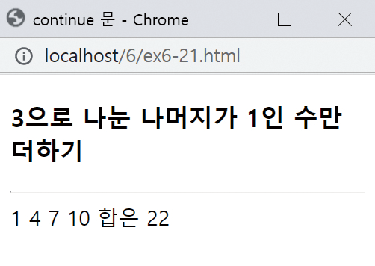
예제 6-21 continue 문
<!DOCTYPE html>
<html>
<head>
<meta charset="utf-8">
<title>continue 문</title>
</head>
<body>
<h3>3으로 나눈 나머지가 1인 수만 더하기</h3>
<hr>
<script>
let sum=0;
for(let i=1; i<=10; i++) { // i가 1에서 10까지 반복
if(i%3 != 1) // 3으로 나눈 나머지가 1이 아닌 경우
continue; // 다음 반복으로 점프(i++ 코드로)
document.write(i + " ");
sum += i;
}
document.write("합은 " + sum);
</script>
</body>
</html>

Slide 60
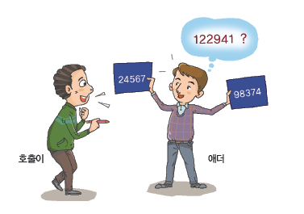
함수
함수란?
목적을 가지고 작성된 코드 블록
데이터 전달받아 처리한 후 결과를 돌려주는 코드 블록
함수 개념
애더야
더하기 부탁해

Slide 61
함수의 구성과 호출
함수의 구성
함수 호출
함수의 코드 실행 요청
함수 선언
함수 이름
매개 변수
function 함수이름(arg1, arg2,..., argn) {
...프로그램 코드...
결과를 리턴하는 return 문
}
function adder ( a, b ) {
let sum;
sum = a + b;
return sum; // 덧셈 합 리턴
}
반환 키워드
반환 값
◆
함수 호출문
let n = adder(10, 20);
function adder(a, b) {
let sum;
sum = a + b;
return sum;
}
호출
❖
⬥
30
함수 코드

Slide 62
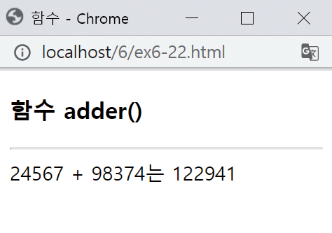
예제 6–22 adder() 함수 작성 및 호출
<!DOCTYPE html>
<html>
<head>
<meta charset="utf-8">
<title>함수</title>
<script>
function adder(a, b) { // 함수 작성
let sum;
sum = a + b;
return sum;
}
</script>
</head>
<body>
<h3>함수 adder()</h3>
<hr>
<script>
let n = adder(24567, 98374); // 함수 호출
document.write("24567 + 98374는 " + n + "<br>");
</script>
</body>
</html>

Slide 63
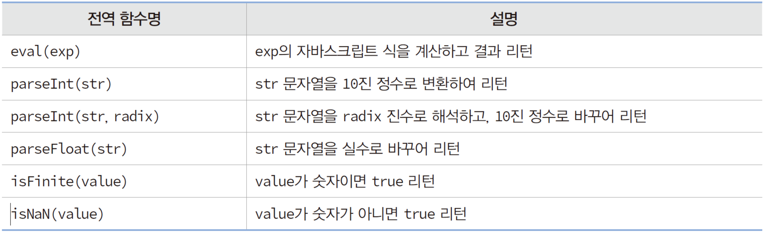
자바스크립트에서 제공하는 전역 함수
대표적인 자바스크립트 함수
eval() 함수
예) let res = eval("2*3+4*6"); // res는 30
parseInt() 함수
예) let l = parseInt("32"); // "32"를 10진수로 변환, 정수 32 리턴
let n = parseInt("0x32"); // "0x32"를 16진수로 해석, 정수 50 리턴
isNaN() 함수
예) isNaN(32) // false 리턴. 숫자이므로
isNaN('32') // false 리턴. 숫자 값의 문자열이므로
isNaN("32") // false 리턴. 숫자 값의 문자열이므로
isNaN("hello") // true 리턴. 숫자가 아니므로

Slide 64
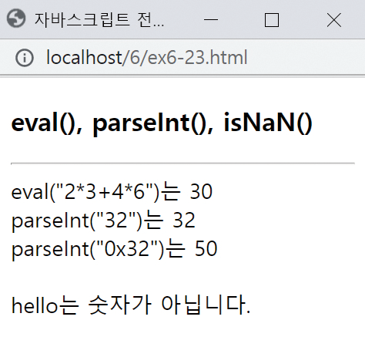
예제 6–23 eval(), parseInt(), isNaN()
<!DOCTYPE html>
<html>
<head><meta charset="utf-8">
<title>자바스크립트 전역함수</title>
<script>
function evalParseIntIsNaN() {
let res = eval("2*3+4*6"); // res는 30
document.write("eval(\"2*3+4*6\")는 " + res + "<br>");
let m = parseInt("32");
document.write("parseInt(\"32\")는 " + m + "<br>");
let n = parseInt("0x32");
document.write("parseInt(\"0x32\")는 " + n + "<br><br>");
// "hello"는 정수로 변환할 수 없으므로 parseInt("hello")는 NaN 리턴
n = parseInt("hello");
if(isNaN(n)) // true
document.write("hello는 숫자가 아닙니다.");
}
</script>
</head>
<body>
<h3>eval(), parseInt(), isNaN()</h3>
<hr>
<script>
evalParseIntIsNaN();
</script>
</body>
</html>

Slide 65


예제 6–24 구구단 출력 함수 만들기
<!DOCTYPE html>
<html>
<head>
<meta charset="utf-8">
<title>함수 만들기</title>
<script>
function gugudan(n) { // 함수 작성
let m = parseInt(n); // 문자열 n을 숫자로 바꿈
if(isNaN(m) || m < 1 || m > 9) {
alert("잘못입력하셨습니다.");
return;
}
for(let i=1; i<=9; i++) { // i는 1~9까지 반복
document.write(m + "x" + i + "=" + m*i + "<br>");
}
}
</script>
</head>
<body>
<h3>구구단 출력 함수 만들기</h3>
<hr>
<script>
let n = prompt("구구단 몇 단을 원하세요", ""); // n은 문자열
gugudan(n); // 함수 호출
</script>
</body>
</html>
n이 1~9사이의 숫자가 아닌 경우 처리

